Slide 1
빈자리가 어디있지하철?!
201501130 서준석
201501126 반치영
201501101 김준희

Slide 2
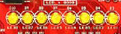
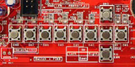
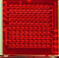
기능 설명
LED : 물러서시오!
Button : 빈자리 수정
Dot Matrix : 손 대지 마시오, 기대지 마시오
문 열림 닫힘 표시

Slide 3
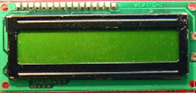
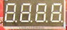

Clcd : 첫째줄 1번 열차의 남은 좌석 표시
둘째줄 2번 열차의 남은 좌석 표시
FND : 지하철 들어오기 까지 남은 시간
Speaker : 입장하십니다.

Slide 4
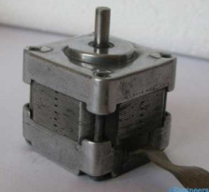
Motor : 지하철이 들어오는 모양으로 수정

Slide 5
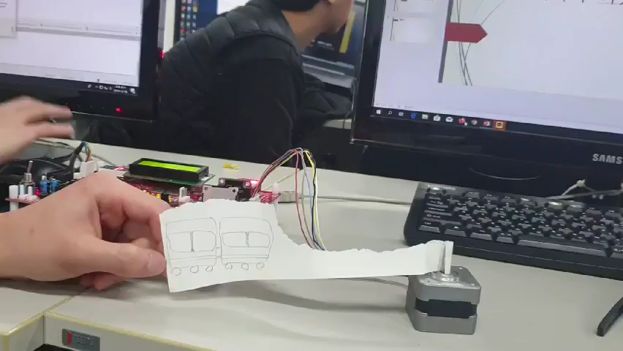
동영상.

Slide 6
QnA

